Slide 1
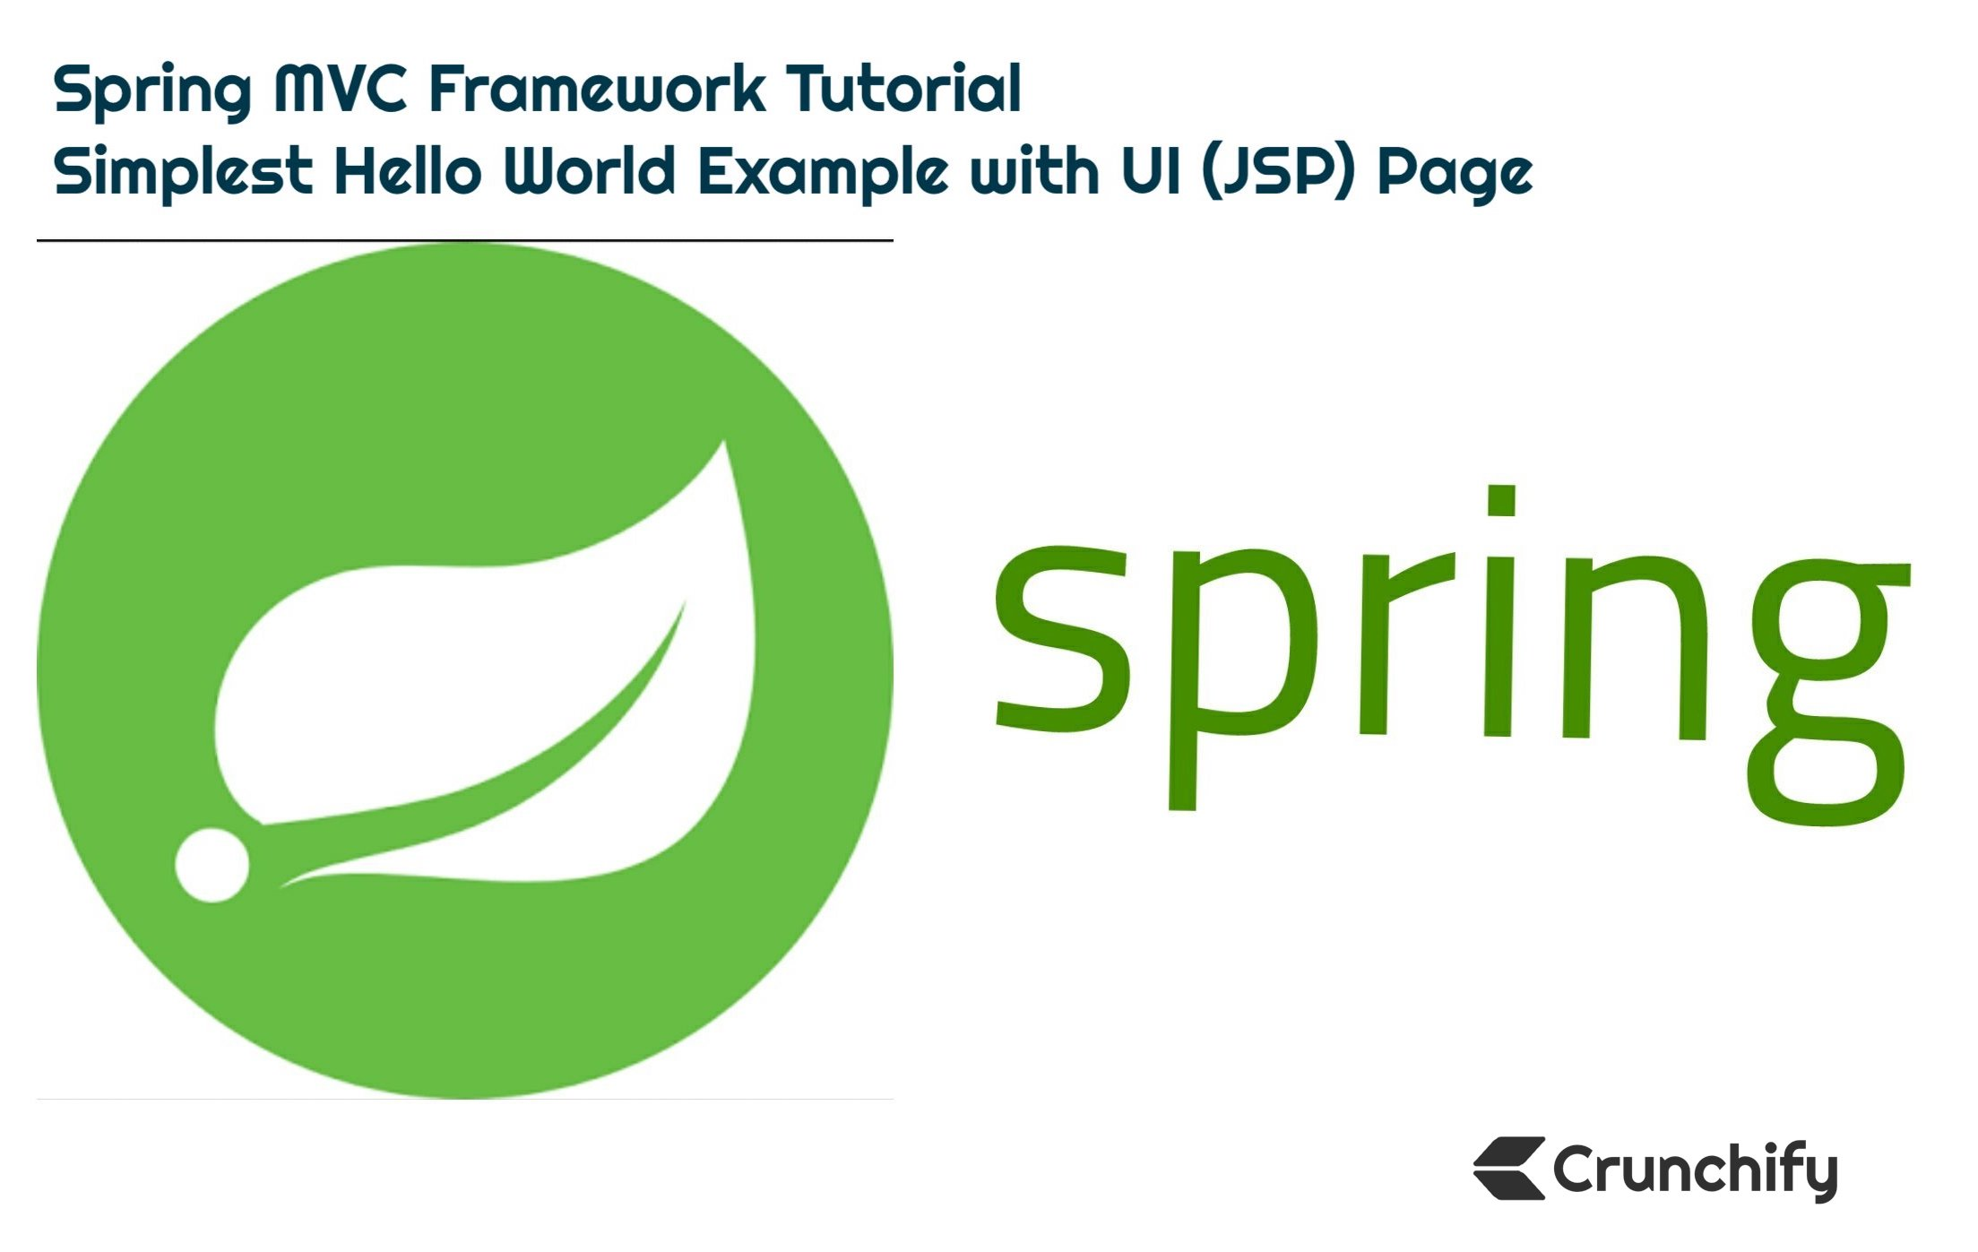

Slide 2
I.Giới thiệu Spring
Spring là gì
Spring Framework(gọi tắt Spring), là một bộ khung ứng dụng và bộ chứa đảo ngược điều khiển cho nền tảng Java. Chức năng tính của bộ khung này có thể áp dụng cho bất kỳ ứng dụng Java nào, tuy vậy, nhiều bản mở rộng dành cho việc xây dựng ứng dụng nền web cũng được phát triển trên nền tảng Java EE
Nó được sử dụng phổ biến nhất trong các Framework của Java, với cộng đồng sử dụng đông đảo, tài liệu trainning và support rất nhiều.
Tại Việt Nam, Spring là Framework Java được ưa thích sử dụng và rất phổ biến.

Slide 3
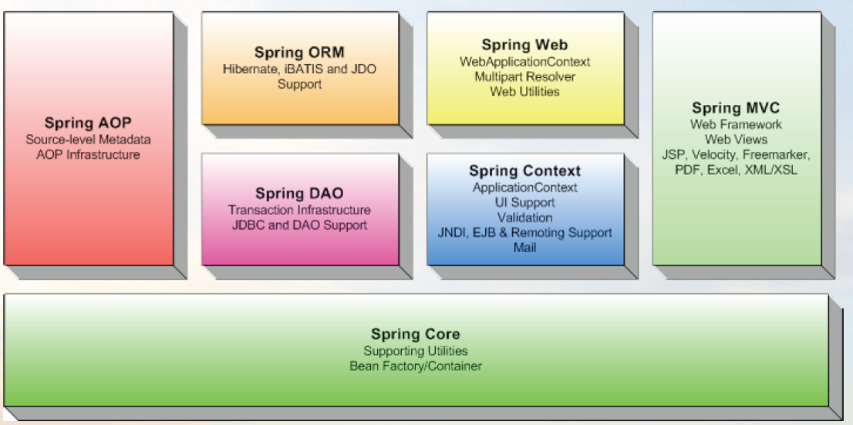
Thành phần của Spring Framework

Slide 4
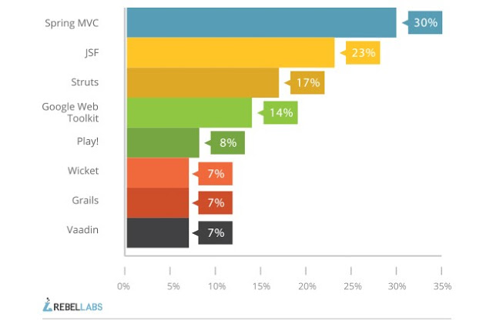
Biểu đồ độ phổ biến của các Framework trong Java.

Slide 5
Lý do sử dụng
Tất cả các framework đã được tích hợp rất tốt vào Spring.
Hoạt động rất tốt khi áp dụng theo kiến trúc MVC.
Sử dụng cơ chế plug-in.
Kết hợp rất tốt với các O/R (object-relational) Mapping frameworks như là Hibernate.
Dễ Testing ứng dụng.
Ít phức tạp hơn so với các framework khác.
Cộng đồng người sử dụng rất nhiều, nhiều sách mới được xuất bản.

Slide 6
Ưu điểm
Lightweight và very little overhead trong việc phát triển ứng dụng của bạn.
Dependency Injection hoặc Inversion of Control được sử dụng để giúp các component tách rời, độc lập với nhau. Spring container sẽ giúp gắn kết những components này lại với nhau theo đặc tả business của bạn.
Spring IoC container quản lý vòng đời của Spring Bean và các cấu hình của project chẳng hạn như JNDI lookup.
Spring MVC framework được sử dụng cho phát triển ứng dụng web rất dễ dàng với việc hỗ trợ rất tốt các tính năng web services, json,…
Hỗ trợ quản lý transaction, JDBC operations, File uploading, Exception Handling,… rất dễ dàng bằng cách cấu hình được rút gọn, thay vào đó là sử dụng annotation hoặc spring bean configuration file.

Slide 7
Ưu điểm(tt)
Làm giảm đi sự phụ thuộc giữa các components khác nhau của ứng dụng, Spring IoC container làm nhiệm vụ khởi tạo resources hoặc beans và “tiêm – inject” chúng theo sự phụ thuộc khác nhau.
Thực hiện unit test case rất dễ bởi vì business logic của bạn không có sự phụ thuộc trực tiếp. Việc thực hiện chỉ là viết test configuration và inject mock bean cho các mục đích test khác nhau.
Làm giảm đi khối lượng code rất nhiều, chẳng hạn như việc khởi tạo đối tượng, open/close các resources,…
Spring framework chia thành nhiều module riêng biệt, do đó việc sử dụng các features trong Spring framework rất tự do… Ví dụ như ứng dụng không sử dụng tính năng transaction, thì không cần thiết phải thêm dependency này vào.
Spring framework hỗ trợ hầu hết các tính năng của Java EE, thậm chí còn nhiều hơn nữa

Slide 8
III. Kiến trúc Spring :
Kiến trúc Spring được tổ chức theo kiểu module.
Mặc dù số lượng các gói và các lớp là khá nhiều, nhưng bạn chỉ cần quan tâm đến những gì bạn cần để đáp ứng đúng (requirement) và không cần quan tâm đến những phần còn lại.

Slide 9
1.Dependency Injection và Inversion of Control:
Dependency Injection (DI) là một design pattern để loại bỏ sự phụ thuộc vào mã lập trình, vì vậy nó giúp dễ dàng quản lý và test ứng dụng. Dependency Injection giúp mã lập trình liên kết lỏng với nhau.
Inversion of Control (IoC) Container có trách nhiệm khởi tạo, configure, gắn kết các đối tượng. Có hai kiểu là BeanFactory và ApplicationContext

Slide 10
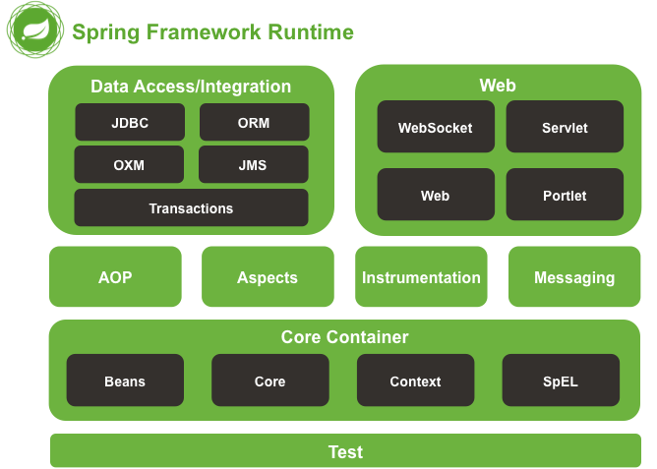
2. Các module của Spring Framework:
Spring Framework bao gồm nhiều tính năng được tổ chức thành khoảng 20 module. Các module này được phân nhóm thành Core Container, Data Access/Integration, Web, AOP (Aspect Oriented Programming), Instrumentation, Messaging, và Test

Slide 11
Core Container :
Core Container bao gồm các module: spring-core , spring-beans, spring-context, springcontext-support, và spring-expression (Spring Expression Language).

Slide 12
Data Access/Integration :
Data Access/Integration bao gồm các module JDBC, ORM, OXM, JMS và Transaction.
Web :
Tầng Web bao gồm các module spring-web , spring-webmvc, spring-websocket và springwebmvc-portlet.

Slide 13
Các module khác :
Có vài module quan trọng khác như module AOP, Các khía cạnh (Aspect), Instrumentation, Messaging và Test.

Slide 14
IV. Vài trò của Spring :
A. Hoạt động:
1. Tác dụng:
2. Các chức năng:
B. Phát triển:
Các phiên bản và sự phát triển.

Slide 15
A. Hoạt động:
1. Tác dụng:
Trọng lượng nhẹ: có lợi cho việc phát triển và triển khai các ứng dụng trên các máy tính có bộ nhớ và tài nguyên CPU hạn chế.
Inversion of Control (IoC): Spring container chăm sóc các phụ thuộc dây của các đối tượng khác nhau, thay vì tạo hoặc tìm kiếm các đối tượng phụ thuộc.
Lập trình hướng Aspect (AOP): Spring hỗ trợ AOP để tách logic nghiệp vụ khỏi các dịch vụ hệ thống.
IoC container: nó quản lý vòng đời Spring Bean và các cấu hình cụ thể của dự án.
Khung MVC: được sử dụng để tạo các ứng dụng web hoặc các dịch vụ web RESTful, có khả năng trả về các phản hồi XML / JSON.

Slide 16
A. Hoạt động:
1. Tác dụng:
Quản lý Transaction: giảm số lượng mã tấm nồi hơi trong các hoạt động JDBC, tải lên tệp, v.v. bằng cách sử dụng chú thích Java hoặc tệp cấu hình Spring Bean XML.
Xử lý ngoại lệ: Spring cung cấp một API thuận tiện để dịch ngoại lệ dành riêng cho công nghệ thành các ngoại lệ không được kiểm soát.
Sử dụng: Spring cho phép lập trình viên sử dụng POJOs. Việc sử dụng POJOs giúp bạn không phải làm việc với EJB, ứng dụng, các luồng chạy, cấu hình… đơn giản hơn rất nhiều.
Module Web: Spring được thiết kế theo mô hình MVC nên nó cung cấp đầy đủ các tính năng giúp thay thế các web framework khác như Struts.
Code: Làm giảm đi khối lượng code rất nhiều, chẳng hạn như việc khởi tạo đối tượng, open/close các resources,…

Slide 17
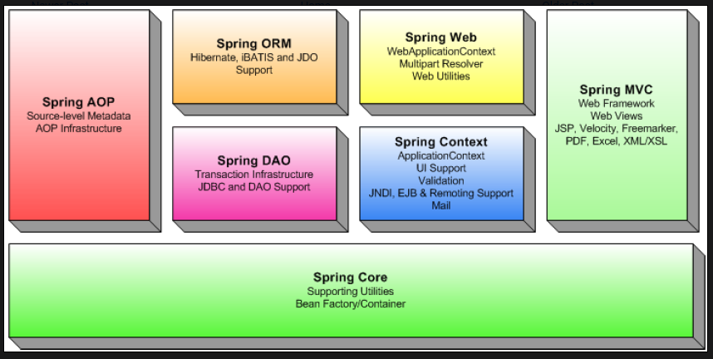
A. Hoạt động:
2. Các chức năng:

Slide 18
A. Hoạt động:
2. Các chức năng:
Spring AOP:Aspect oriented programming dịch là lập trình hướng khía cạnh. AOP giúp module hóa ứng dụng, biến chương trình thành các module hoạt động độc lập, mỗi module làm một chức năng riêng, từ đó dễ bảo trì và nâng cấp. Các module có thể áp dụng chung tính năng logging, transaction, data validation, authentication, …
Spring ORM: Là từ viết tắt của Object / Relational mapping. là phương pháp lập trình chuyển đổi ánh xạ từ mô hình database sang mô hình đối tượng.
Spring Web: Spring Web là 1 phần của Spring Web application development, bao gồm MVC.
Spring DAO: Data Access Object để truy cập dữ liệu như JDBC, Hibernate và JPA một cách nhất quán và dễ dàng.

Slide 19
A. Hoạt động:
2. Các chức năng:
Spring Context: Cung cấp cách để truy cập đối tượng. Kết thừa các đặc tính từ bean package và thêm vào chức năng đa ngôn ngữ (I18N), truyền sự kiện, resource-loading.
Spring MVC: Triển khai MVC cho các ứng dụng web.
Spring Core: Chứa những thành phần IoC, DI và BeanFactory
- DI:Dependency Injection là khả năng liên kết giữa các thành phần lại với nhau, thuộc tính trong một đối tượng được “tiêm” tham chiếu lần lượt đến các đối tượng khác quản lý bởi Spring container.
- IoC: Inversion of Control dịch là đảo ngược điều khiển (hơi khó hiểu)Ý của nó là làm thay đổi luồng điều khiển của ứng dụng. ví dụ như ở trên việc thay đổi thông tin trong file config.properties đã làm thay đổi luồng chạy của ứng dụng..
- BeanFactory: Cho phép móc nối giữa các đối tượng trong file cấu hình.

Slide 20
IV. Vài trò của Spring :
B. Phát triển:
Phiên bản đầu tiên của Spring được viết bởi Rod Johnson, cùng lúc đó ông cũng cho ra cuốn sách Expert One-on-One J2EE Design and Development vào tháng 10 năm 2002. Ban đầu, bộ khung được phát hành dưới Giấy phéo Apache 2.0 vào tháng 06 2003. Cột mốc đầu tiên, bản 1.0, được phát hành tháng 03 năm 2004, và lần lượt các mốc phát hành kế tiếp vào tháng 09 năm 2004 và tháng 03 năm 2005. Phiên bản Spring 1.2.6 nhận Giải năng suất Jolt (Jolt Productivity award) và một Giải Cải tiến JAX (JAX Innovation Award) vào năm 2006. Spring 2.0 was released in October 2006, Spring 2.5 in November 2007, Spring 3.0 in December 2009, Spring 3.1 in December 2011, and Spring 3.2.5 in November 2013.

Slide 21
IV. Vài trò của Spring :
B. Phát triển:
Spring Framework 4.0 được phát hành vào tháng 12 năm 2013. Cải tiến đáng chú ý của phiên bản này hỗ trợ Java SE 8, Groovy 2, một số phần của Java EE7, và Websocket. Thu hẹp khoảng cách giữa mã nguồn của bạn và chạy các ứng dụng Spring Boot.
Spring Framework 4.2.0 được phát hành ngày 31 tháng 07 năm 2015 và ngay sau đó được nâng cấp lên phiên bản 4.2.1, được phát hành ngày 01 tháng 09 cùng năm. Phiên bản này được mô tả là "tương thích với Java 6, 7 và 8, chú trọng vào những cải tiến cốt lõi và tính năng web hiện đại".

Slide 22
IV. Vài trò của Spring :
B. Phát triển:
Spring Framework 4.3 được phát hành ngày 10 tháng 06 năm 2016. Phiên bản 4.3.0.RC1 có hiệu lực. Nó "sẽ là thế hệ cuối cùng cho những yêu cầu của Spring 4 (Java 6+, Servlet 2.5+), chuẩn bị cho phiên bản mở rộng 4.3.x với thời gian hỗ trợ đến năm 2019".
Spring 5 đã được ra đời và công bố sớm từ những ngày tháng 7 năm 2017 với phiên bản milestone đầu tiên ( hay viết tắt là M1) .Spring 5 được thông báo rằng sẽ dựng trên Reactive Stream tương thích với Reactor Core. Hỗ trợ ngôn ngữ lập trình mới Kotlin với mục đích cú pháp ngắn gọn, dễ nhìn hơn,..tương thích với các thư viện JVM hiện hành.

